Slide 1
Праздник в МАОУ «Евсинская СОШ», посвященный празднованию 70-летию Победы в Великой Отечественной войне 1941-1945 годов

Slide 2
9 Мая — особая и священная дата в истории России. В 2015 году исполнится 70 лет со дня Великой Победы над фашистскими захватчиками. Все эти годы память о бессмертном подвиге народа, отстоявшего независимость Родины, живет в сердце каждого россиянина. И эта память не должна померкнуть!
Десятки тысяч наших земляков сражались с фашизмом на фронтах, проявляя беспримерное мужество и героизм. Непомерное бремя военного лихолетья вынесли на своих плечах труженики тыла.

Slide 3
70-летие со Дня Победы в Великой Отечественной войне наша школа празднует весь 2014 – 2015 учебный год. Ребята школы посвятили свои встречи и победы в конкурсах землякам, прошедшим войну, трудившимся в тылу.
МЫ:
собрали информацию и оформили Стену Памяти;
провели экскурсии в школьном музее ко Дню Победы;
собрали информацию о земляках - тружениках тыла и детях в годы войны. Прошли встречи с ними;
участвовали в конкурсе чтецов и конкурсе «Золотая книжная полка» книг о войне;
провели конкурс смотра строя и песни ;
соревновались в стрельбе, сборке-разборке автомата;
участвовали в военно-патриотической игре «Зарница».

Slide 4
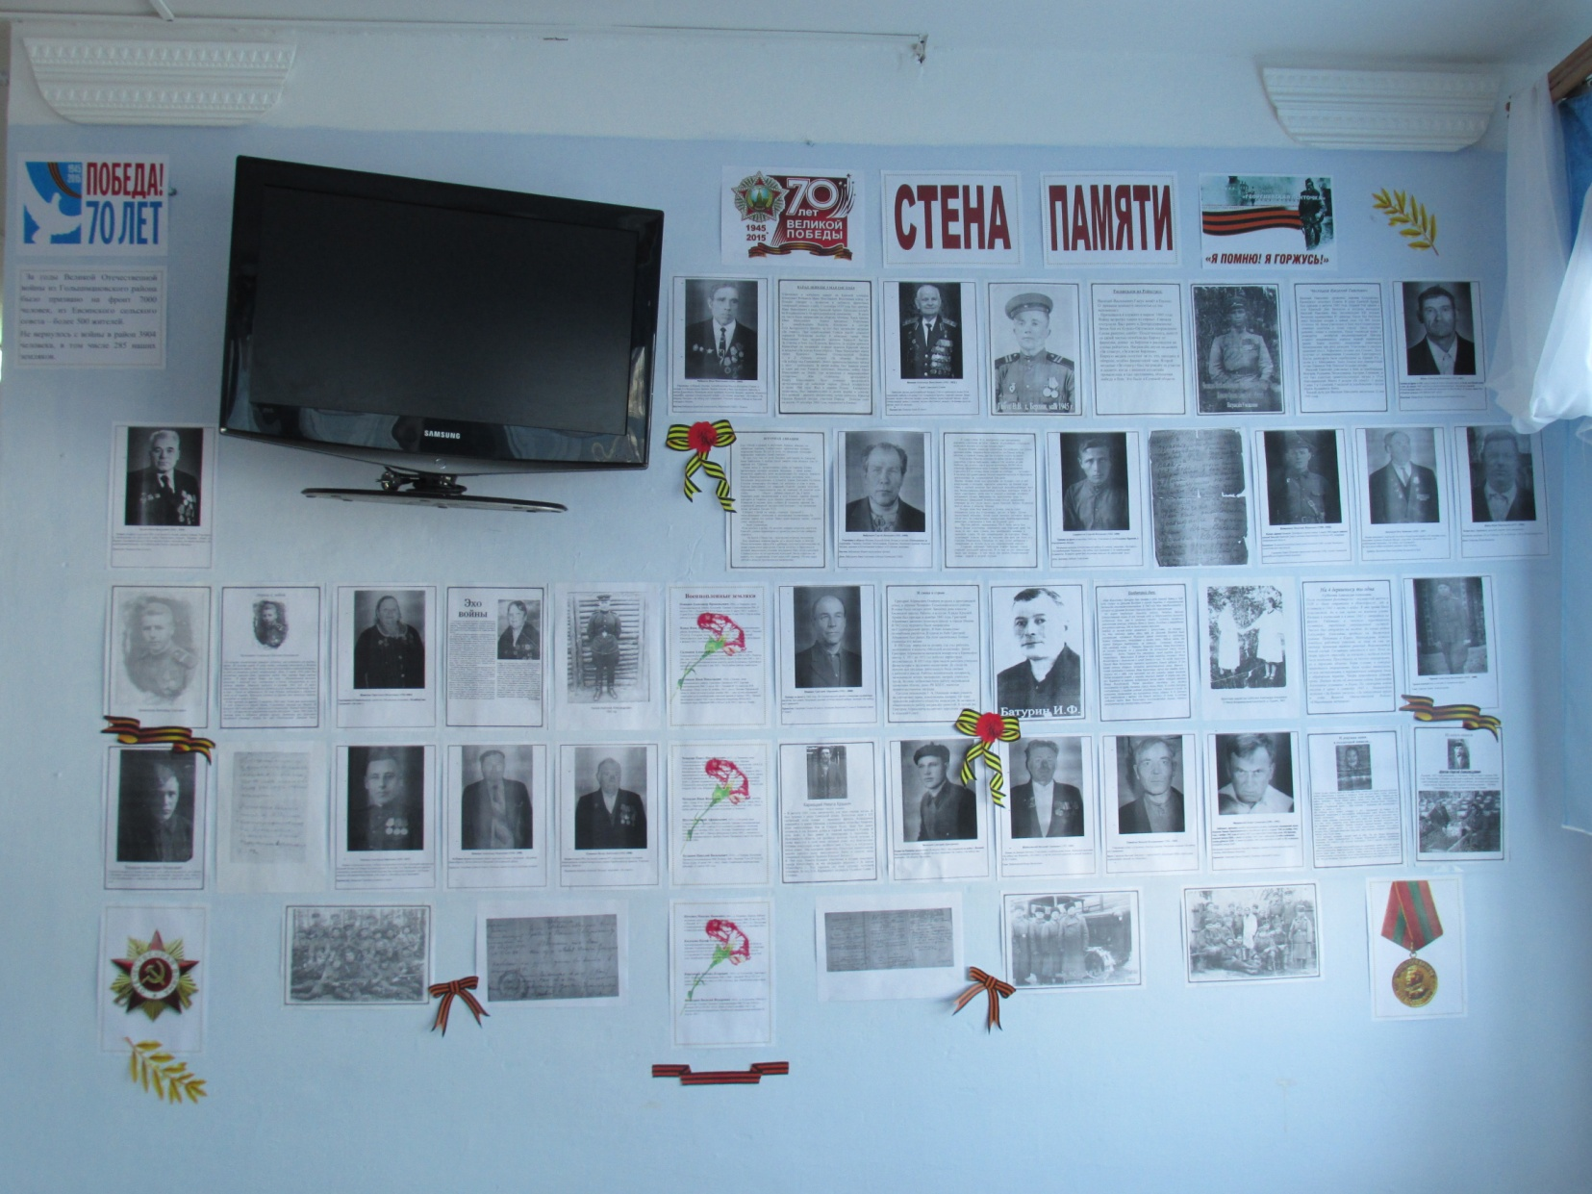
Нет в России семьи такой где б ни памятен был свой герой.
И глаза молодых солдат с фотографий увядших глядят…

Slide 5
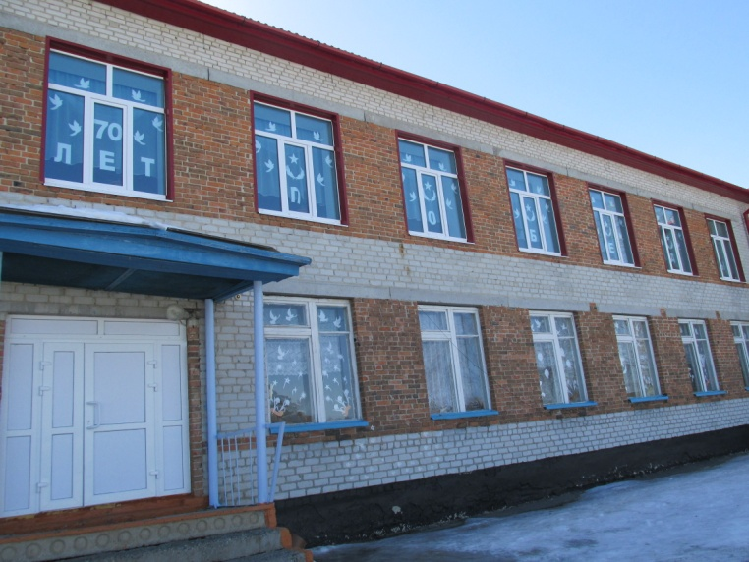
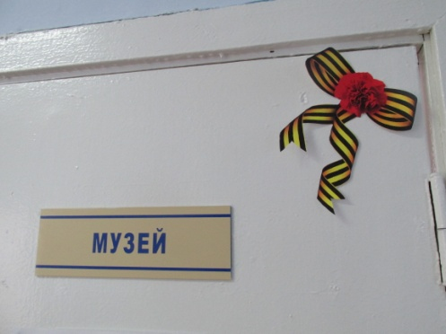
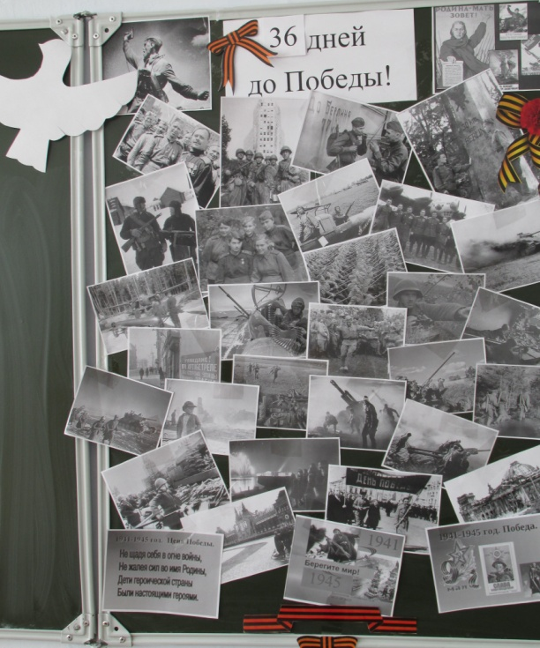
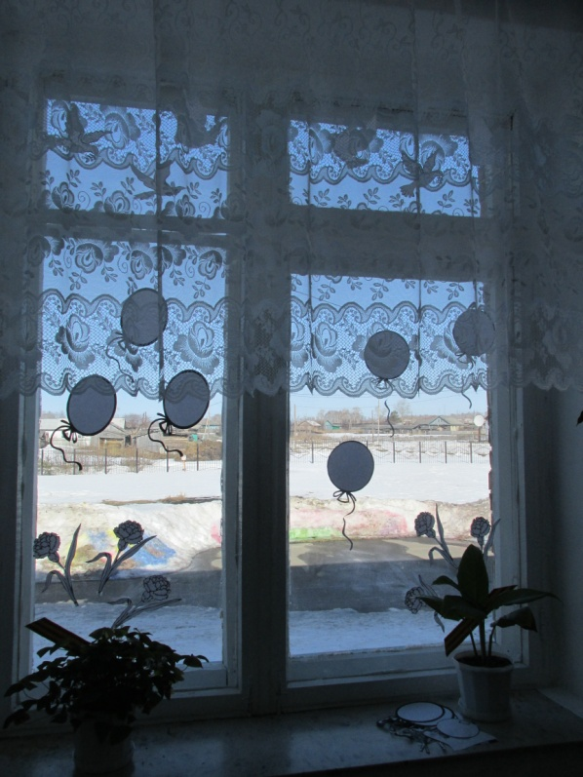
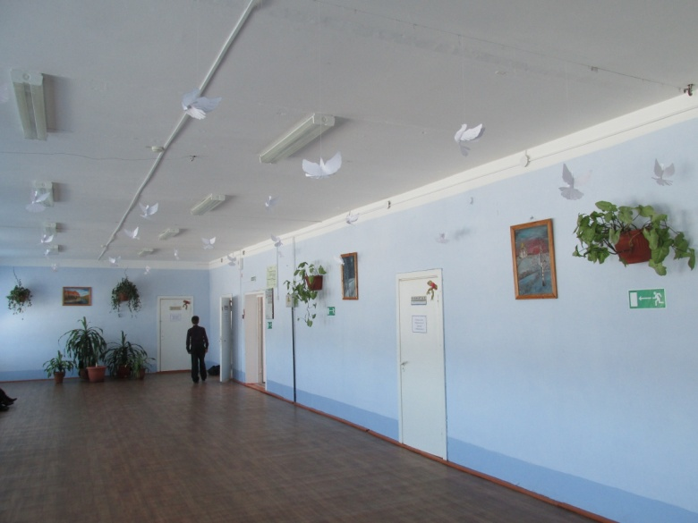
День Победы – это главный праздник в нашей стране. Наша школа преобразилась к празднованию 70-летия со Дня Победы
9 мая-весна
9 мая-цветы
и голубь летит в небеса
до самой высокой звезды

Slide 6
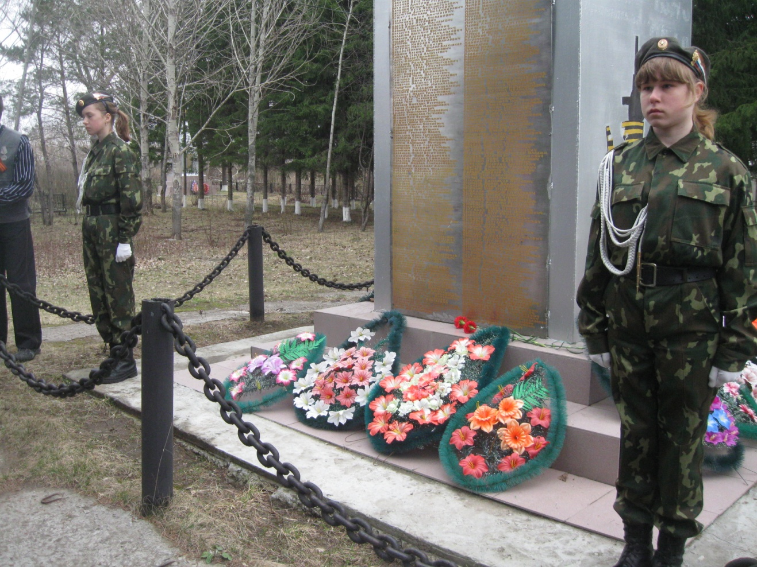
Вахта Памяти у памятника землякам, не вернувшимся с войны
Погибшим –
Быть бессменно на посту,
Им жить в названьях улиц и в былинах.
Их подвигов святую красоту
Отобразят художники в картинах.
Живым –
Героев чтить, не забывать,
Их имена хранить в бессмертных списках,
Об их отваге всем напоминать
И класть цветы к подножьям обелисков!

Slide 7
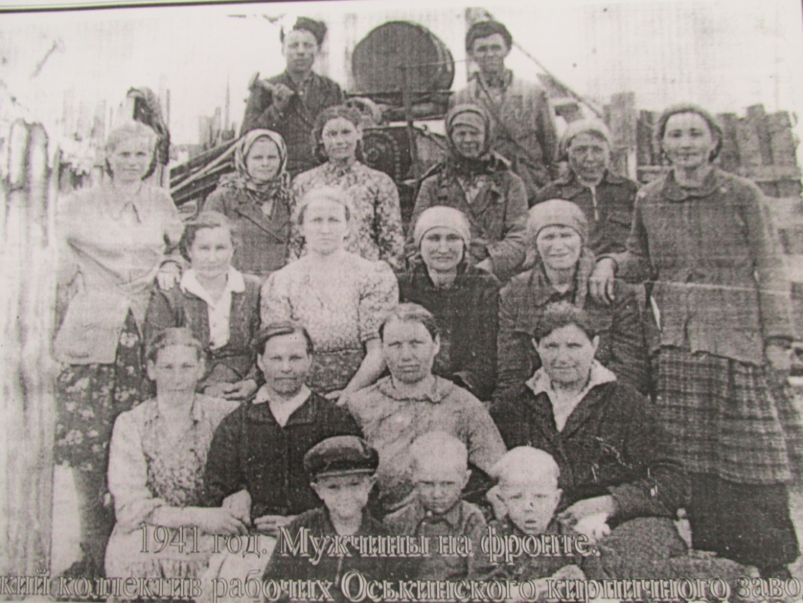
Когда земля от крови стыла,
Когда горел наш общий дом,
Победу труженики тыла
Ковали праведным трудом.
Когда фашизму рвали тело
Отцы, мужья и сыновья,
В тылу бурлило и кипело –
Трудилась Родина моя.

Slide 8
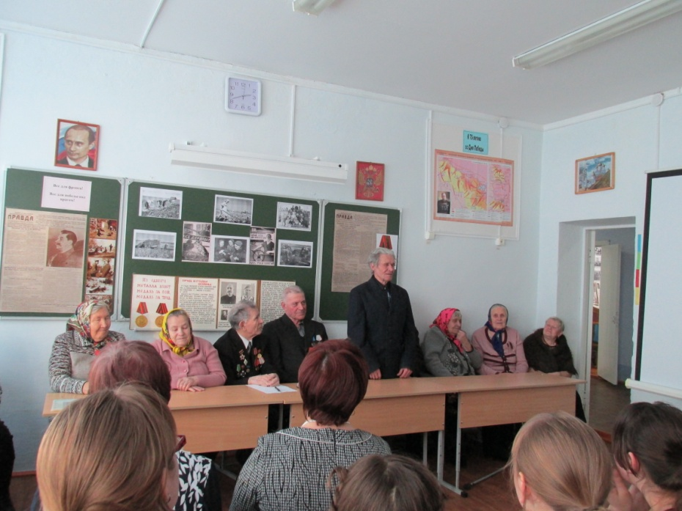
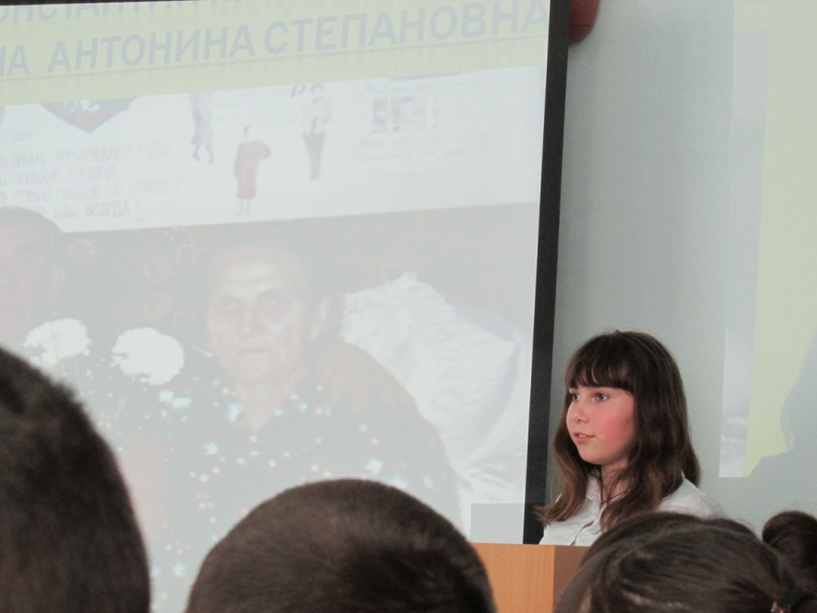
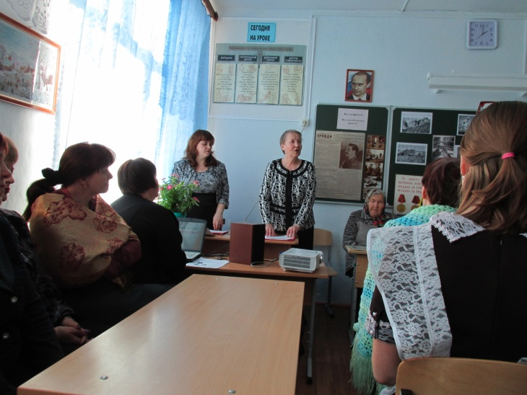
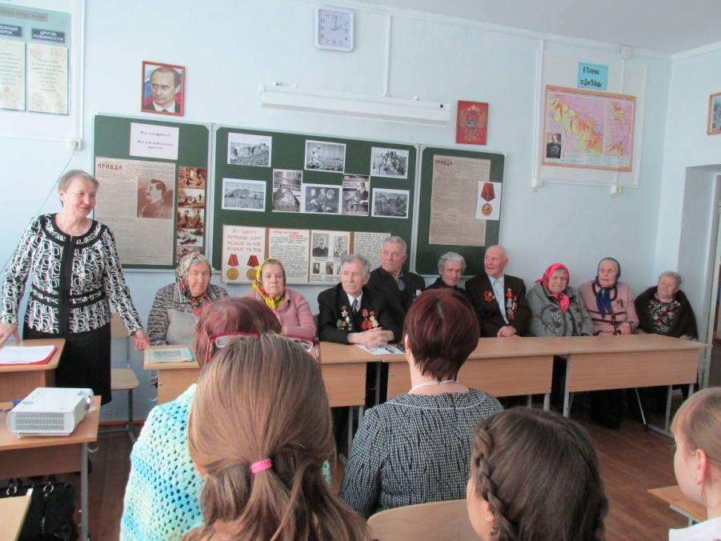
Встреча с тружениками тыла
Глыбочко Алексей Васильевич Житель д. Никольск
Алфёрова Юлия (8 класс)

Slide 9
Школа активно взаимодействует с Советом ветеранов. Председатель Совета ветеранов Молчанова Нина Дмитриевна

Slide 10
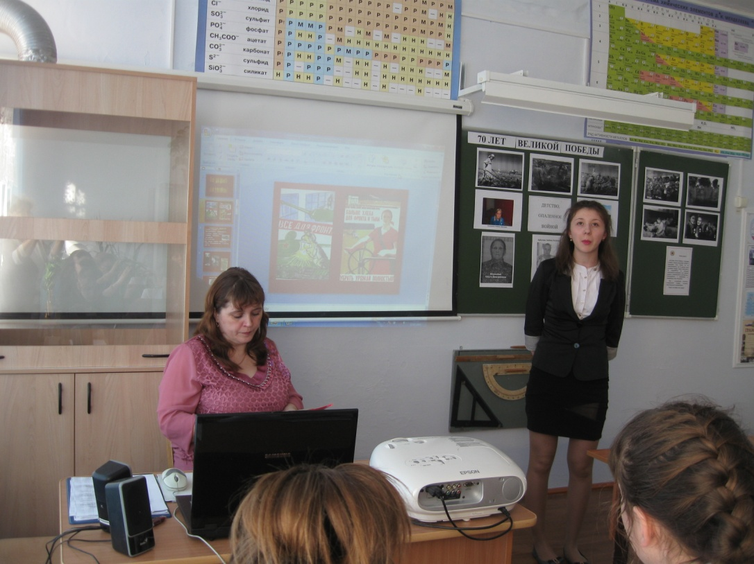
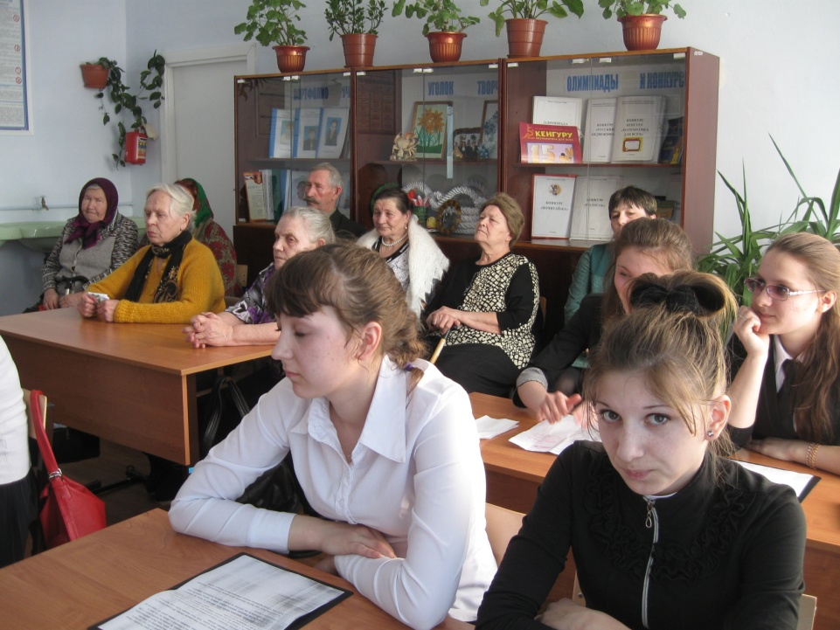
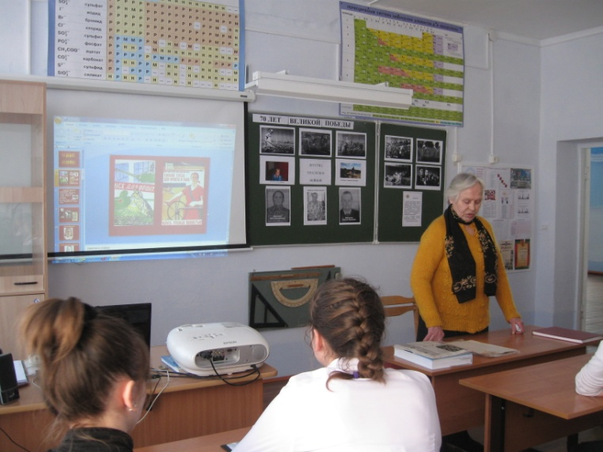
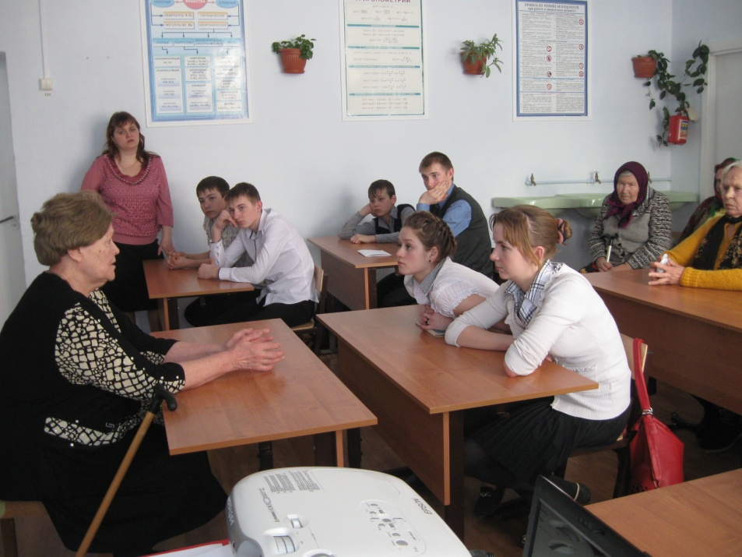
Классные часы «Дети Победы»
Учащиеся 9 и 11 класса
Подонина Любовь Георгиевна
Бачинина Валентина Викторовна

Slide 11
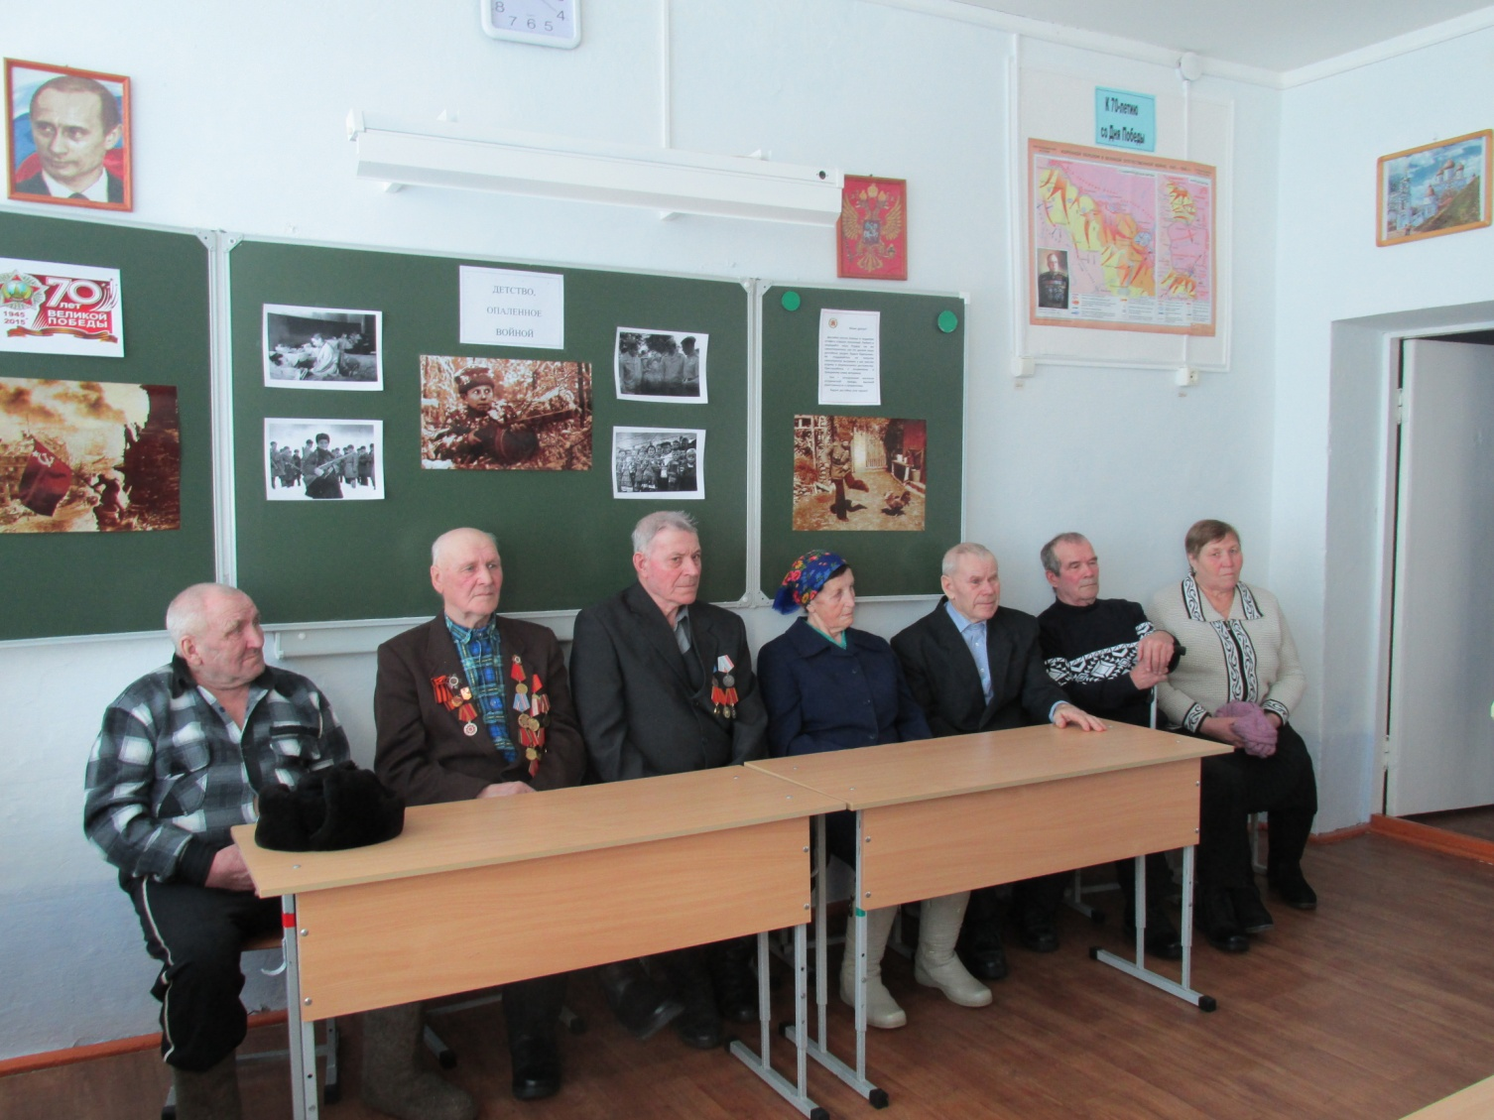
Молчание. Ни голоса не слышно. Победу нынче празднует страна... А сколько их, девчонок и мальчишек, Осиротила подлая война?!..

Slide 12
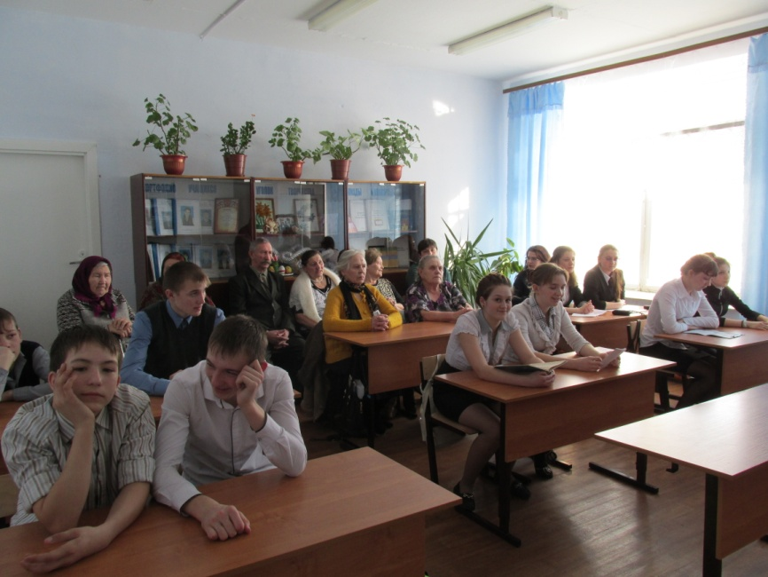
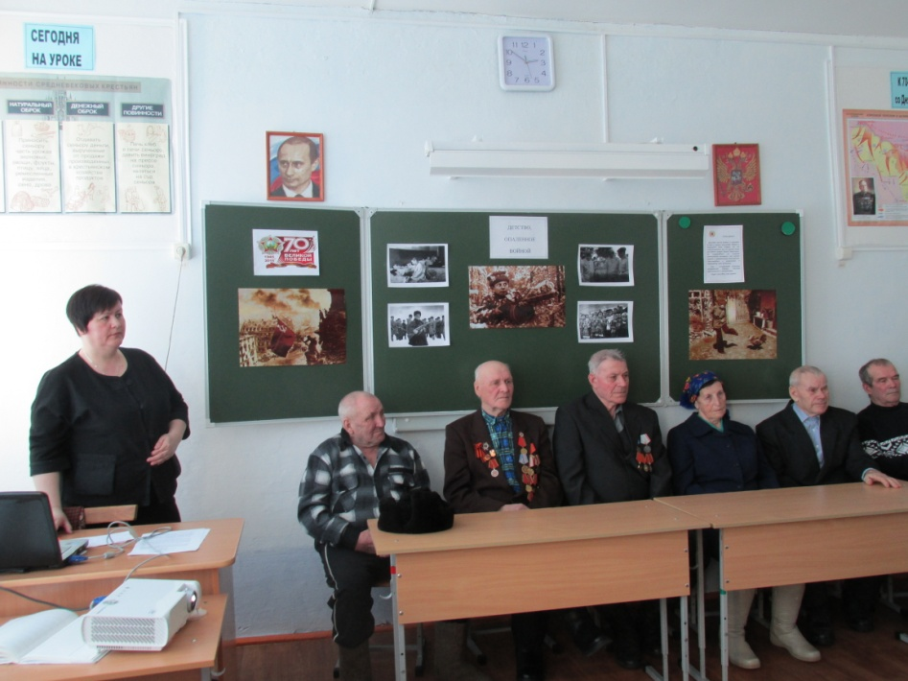
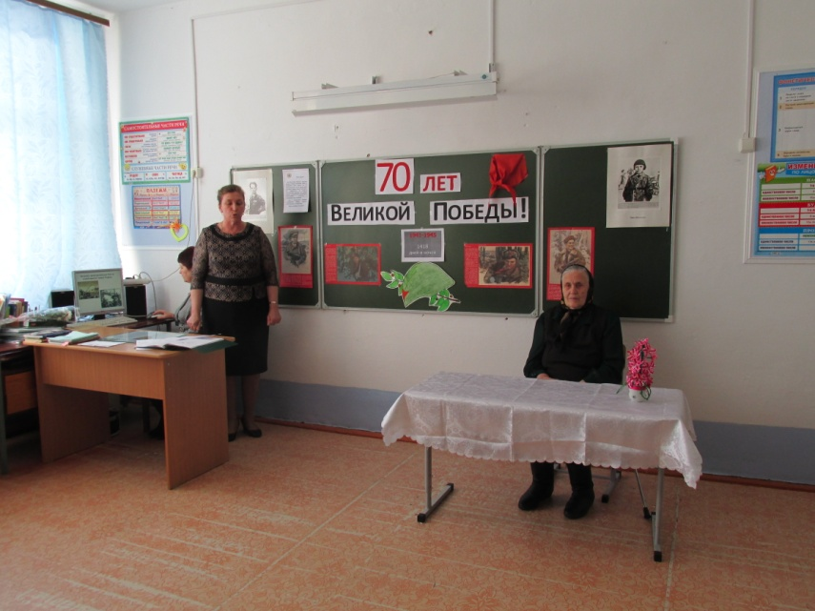
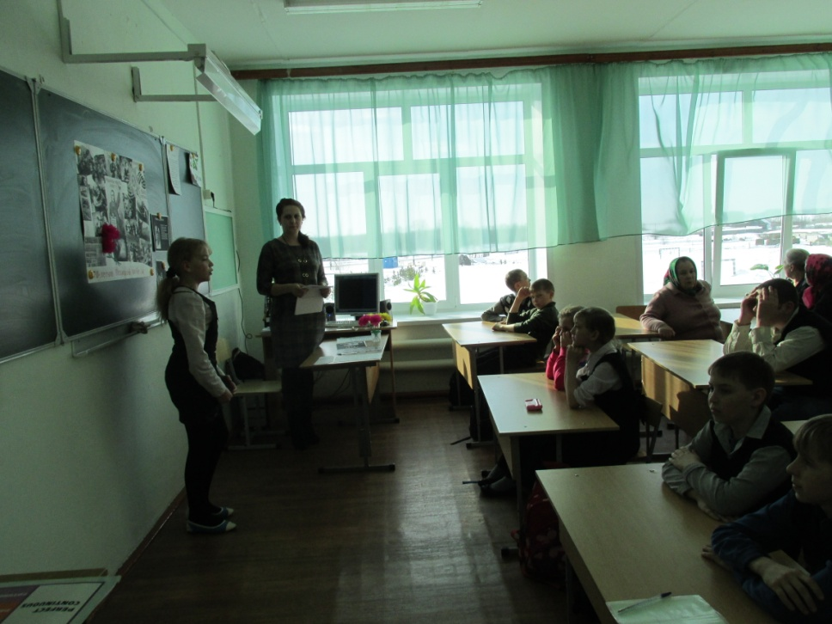
Классные часы «Дети Победы»
Учащиеся 9 и 11 классов
Встреча с учащимися 7 и 8 классов
Бачинина Надежда Андреевна
Учащиеся 5 класса

Slide 13
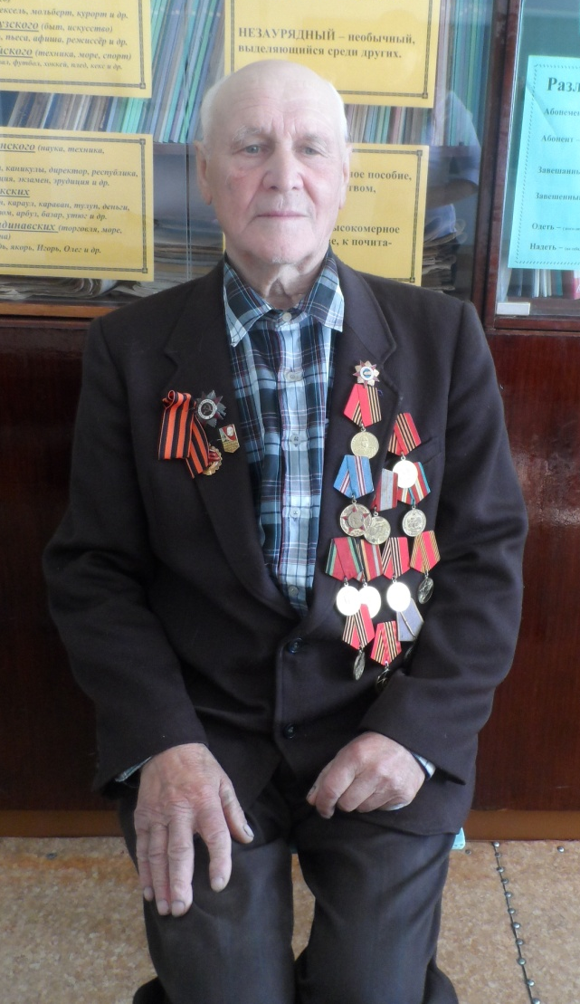
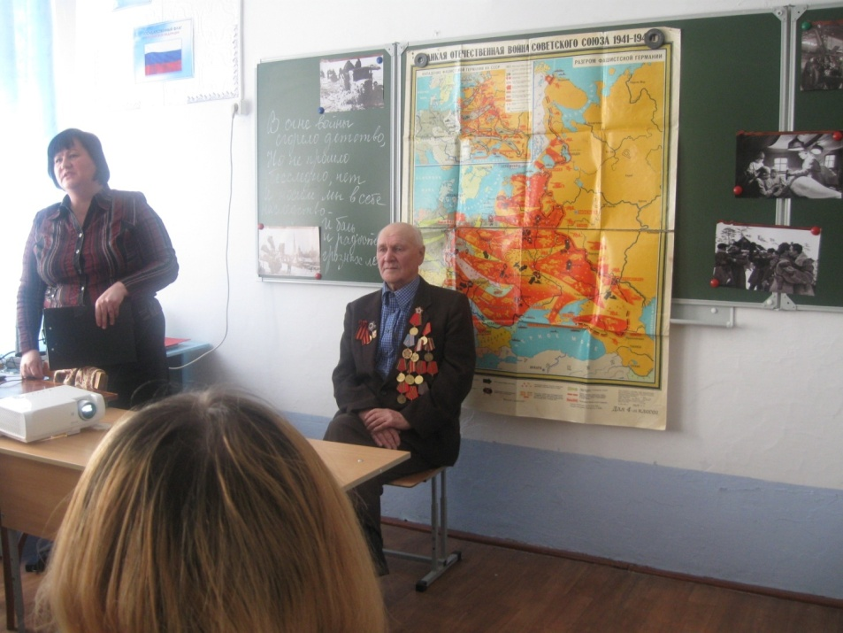
Я, ребята, на войне В бой ходил, горел в огне. Мёрз в окопах под Москвой, Но, как видите, - живой. Не имел, ребята, права Я замёрзнуть на снегу, Утонуть на переправах, Дом родной отдать врагу. Должен был прийти я к маме, Хлеб растить, косить траву. В День Победы вместе с вами Видеть неба синеву. Помнить всех, кто в горький час Сам погиб, а землю спас… Я веду сегодня речь Вот о чём, ребята: Надо Родину беречь По-солдатски свято!
Ветеран Великой Отечественной войны
Новопашин Николай Петрович

Slide 14
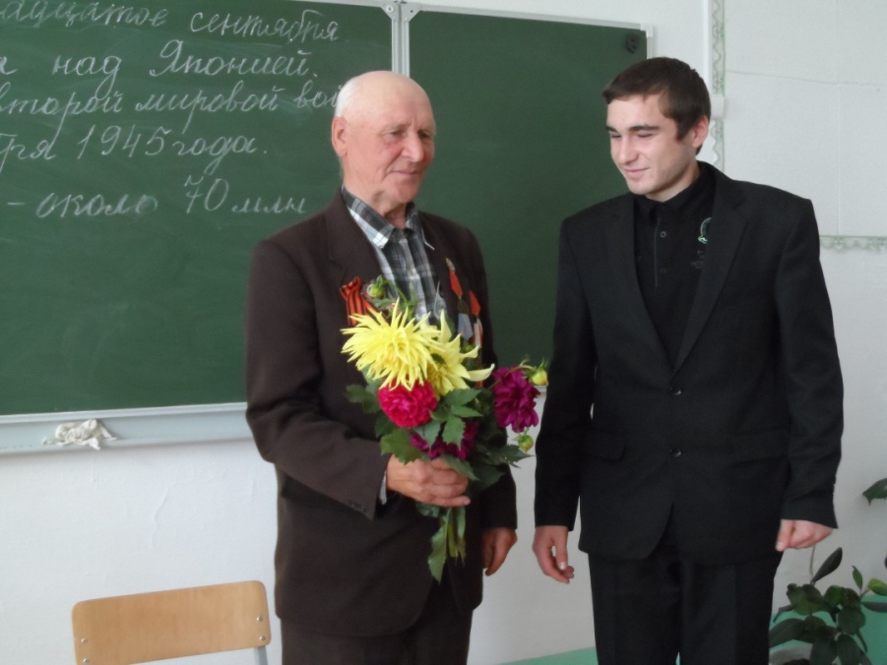
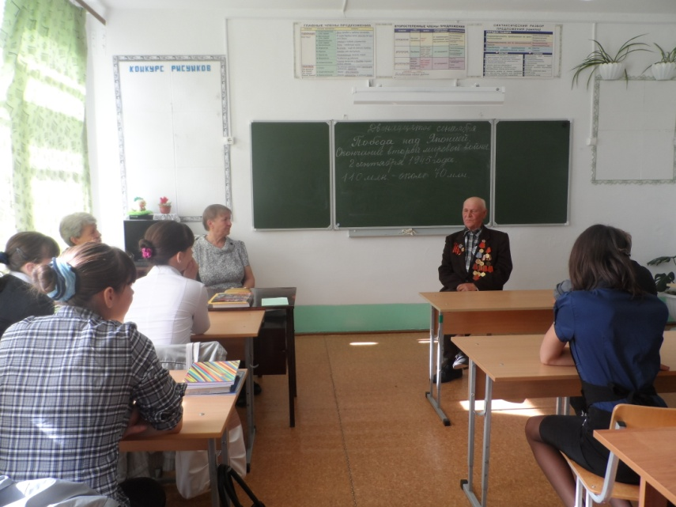
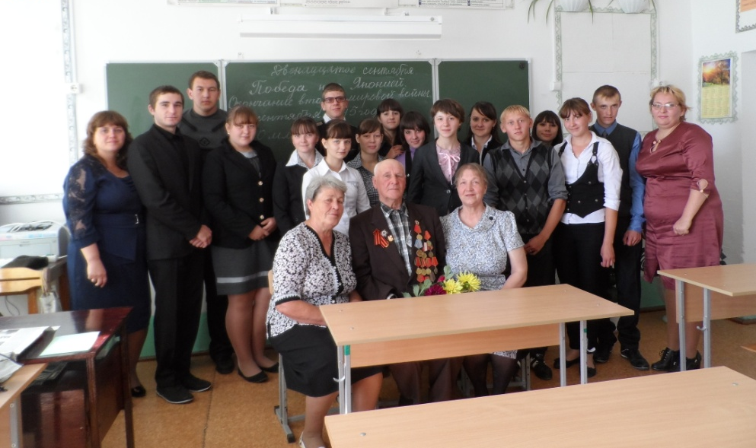
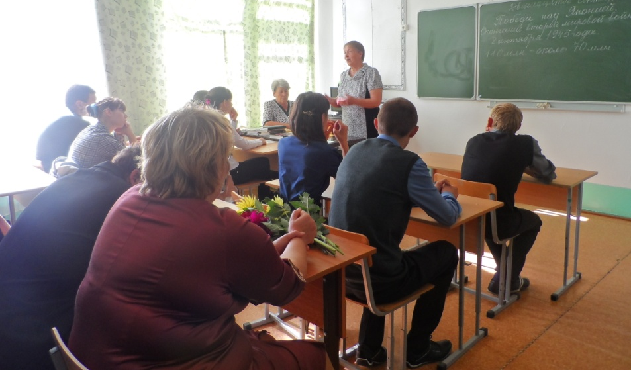
«Победа над фашисткой Японией». Встреча учащихся 10-11 класса с ветераном войны Новопашиным Николаем Петровичем

Slide 15
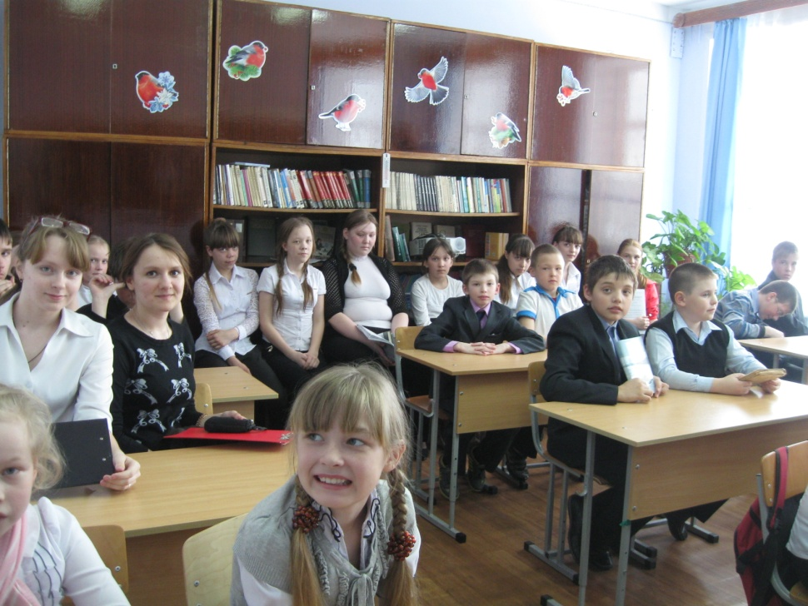
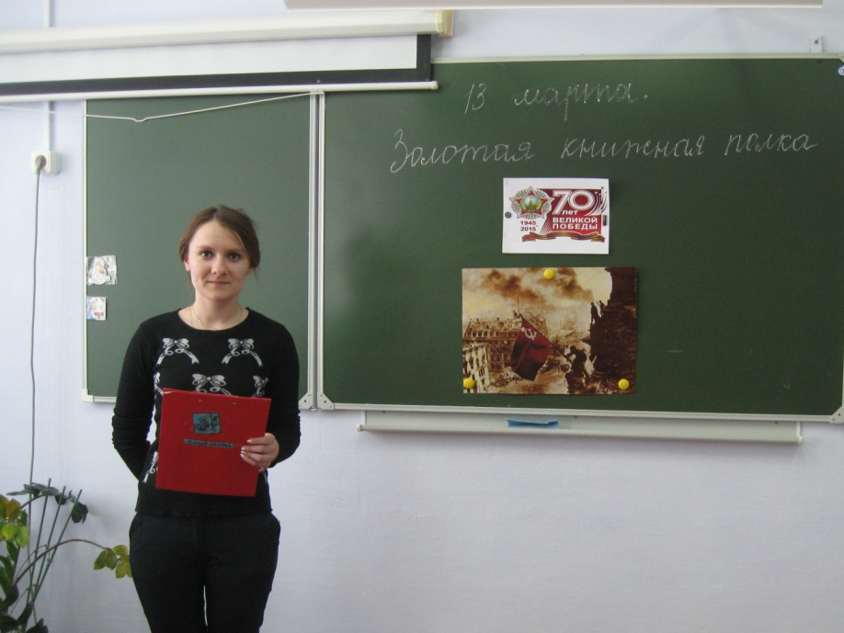
Конкурс читателей книг о Великой Отечественной войне «Золотая книжная полка»
Аблажей Лидия (11 класс)

Slide 16
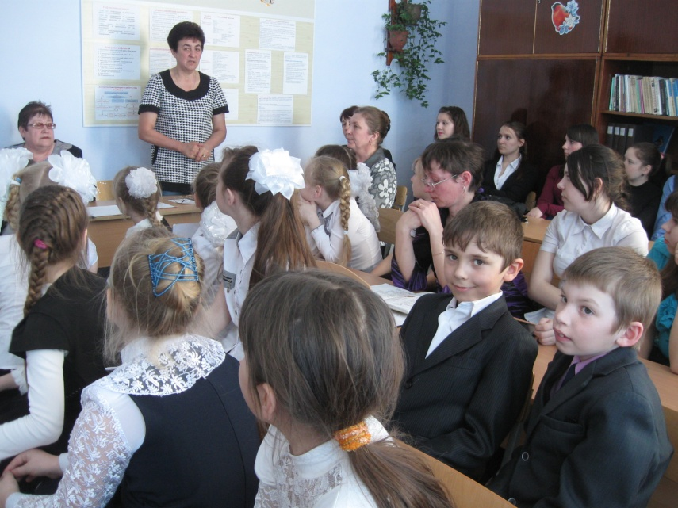
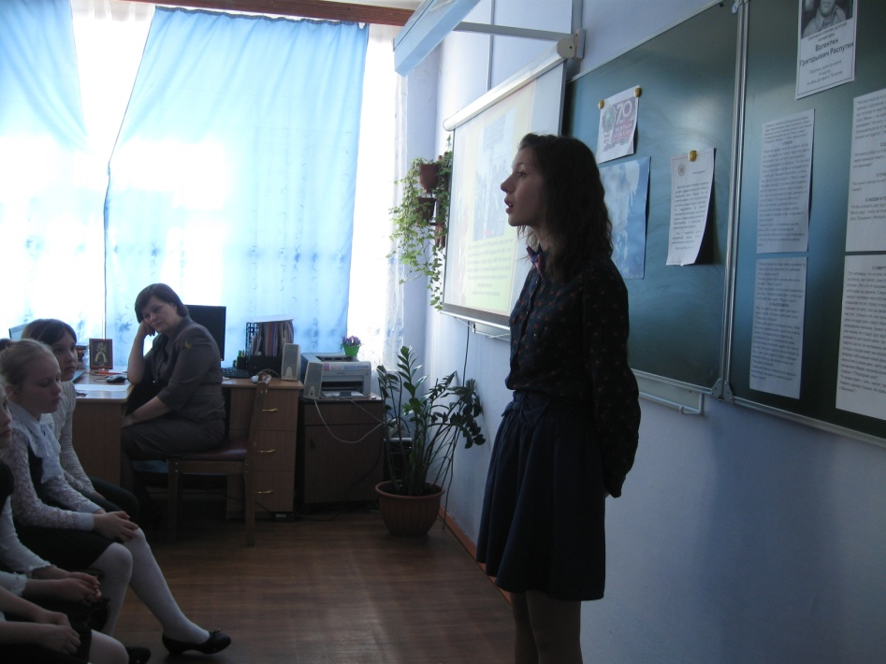
Конкурс чтецов стихов о Великой Отечественной войне
День Победы 9 Мая –
Праздник мира в стране и весны.
В этот день мы солдат вспоминаем,
Не вернувшихся в семьи с войны.
В этот праздник мы чествуем дедов,
Защитивших родную страну,
Подарившим народам Победу
И вернувшим нам мир и весну!
Касаткина Анастасия (11 класс)

Slide 17
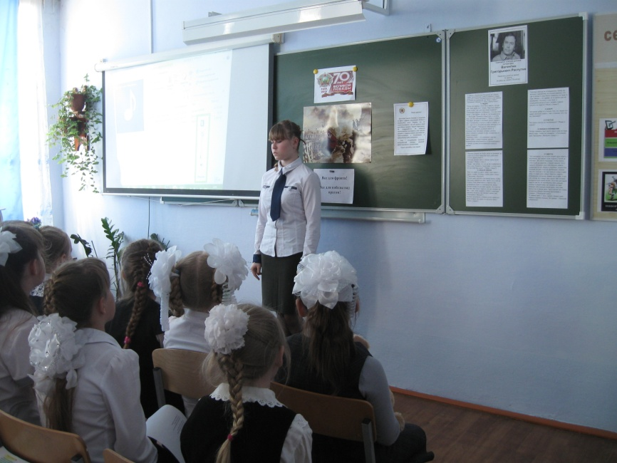
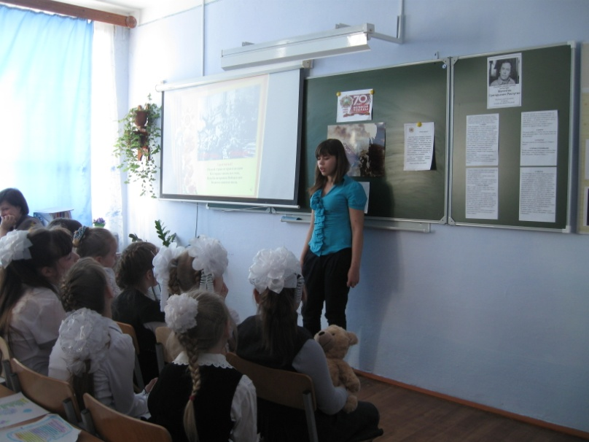
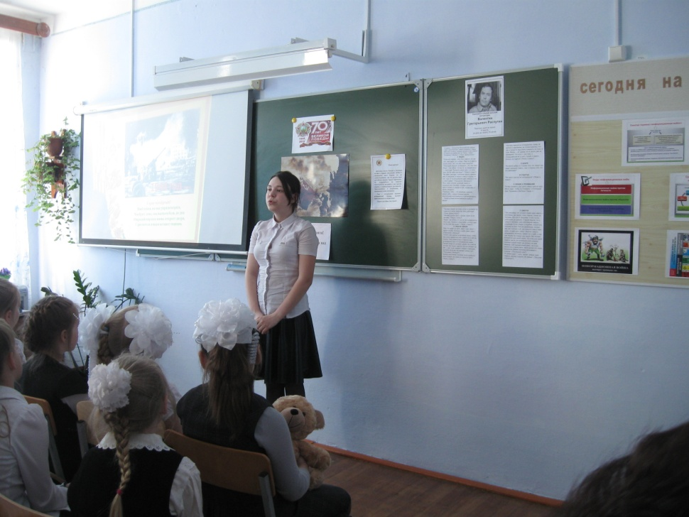
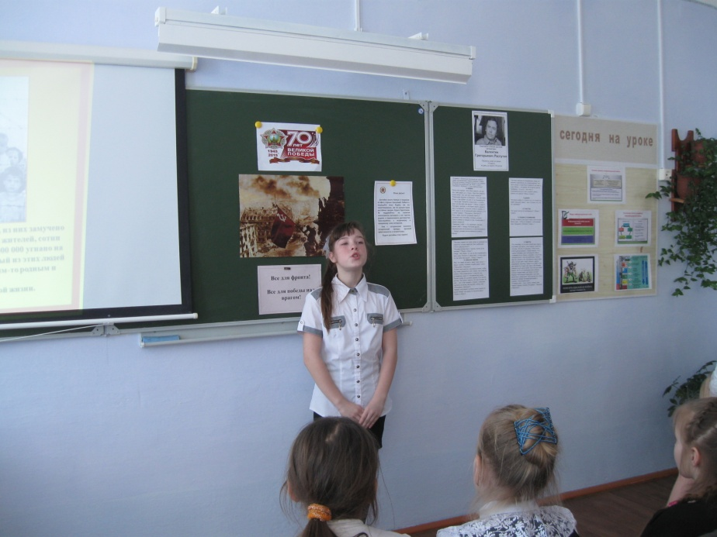
Конкурс чтецов. Стихи о Великой Отечественной войне
Смирнова Галина (8 класс)
Леванюк Дарья (8 класс)
Решетова Виолетта (5 класс)
Осинцева Алёна (8 класс)

Slide 18
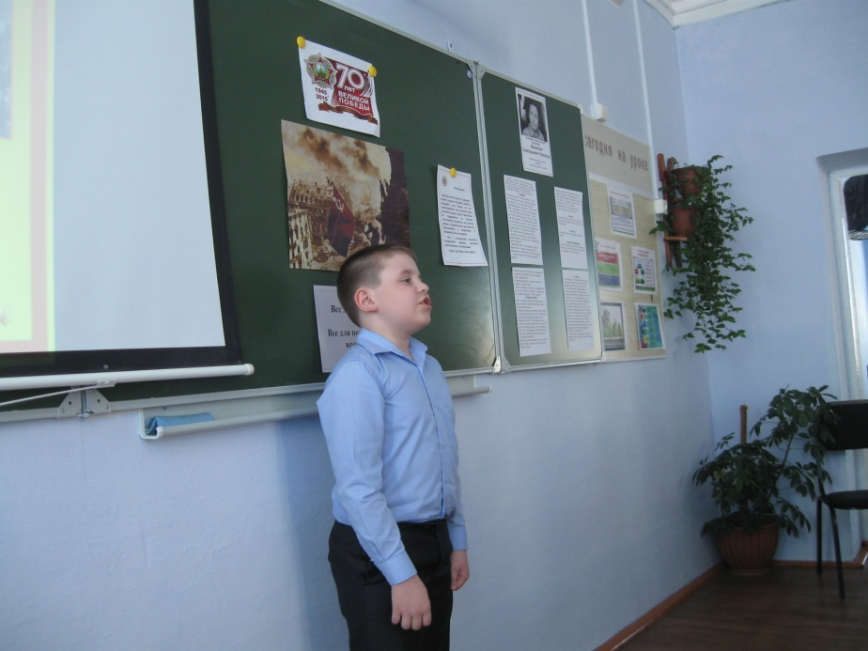
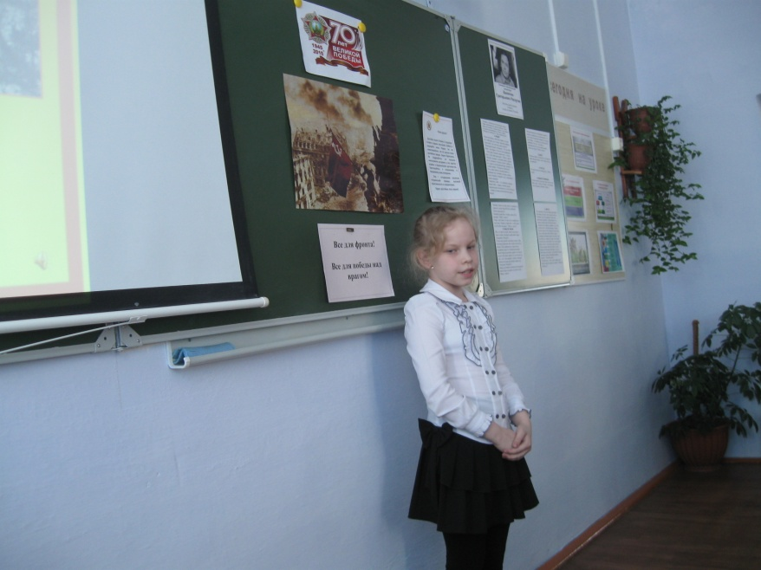
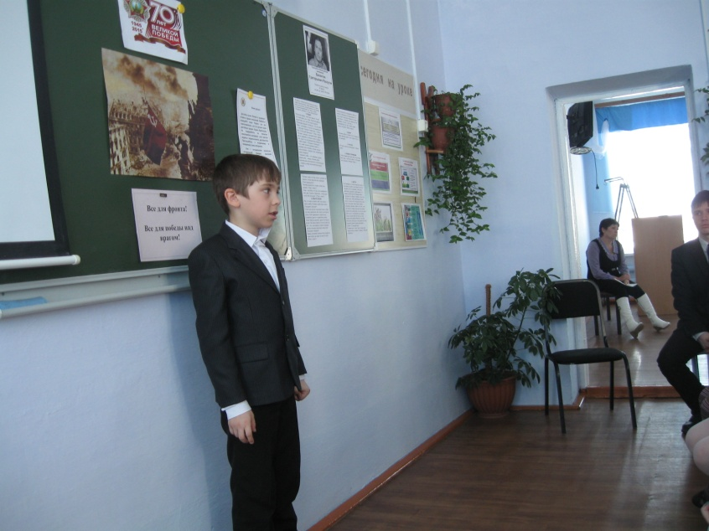
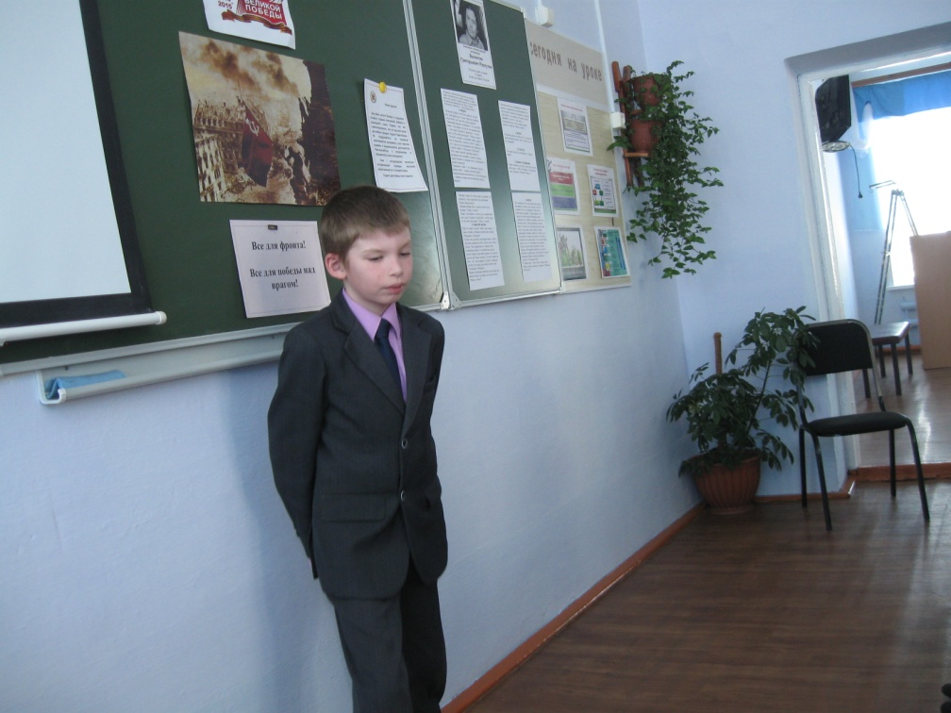
Конкурс чтецов. Стихи о Великой Отечественной войне
Мальгавка Алексей (4 класс)
Соколова Марина (3 класс)
Богомазов Григорий (3 класс)
Деньжов Артём (2 класс)

Slide 19
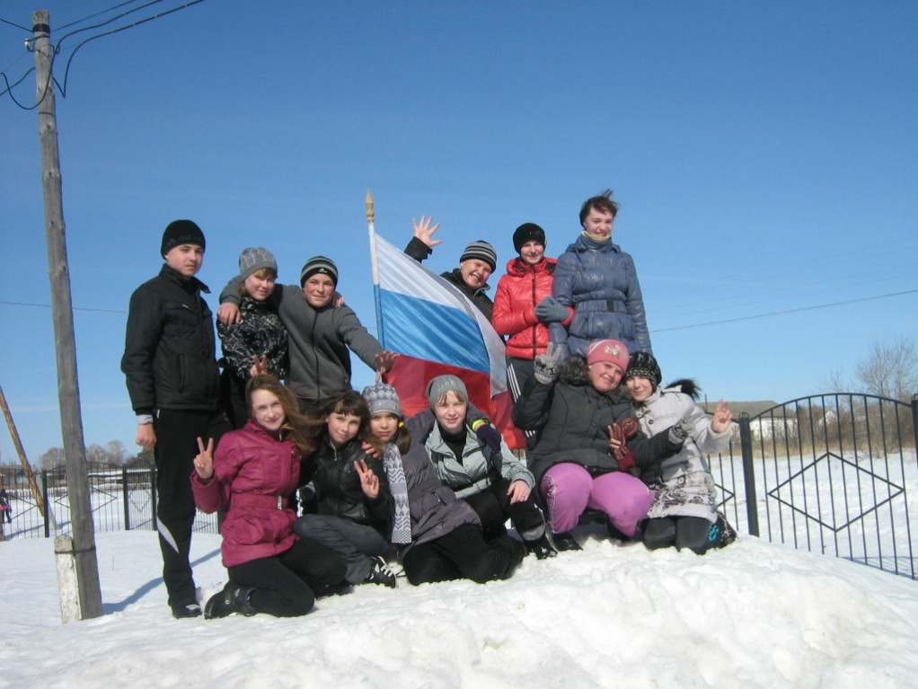
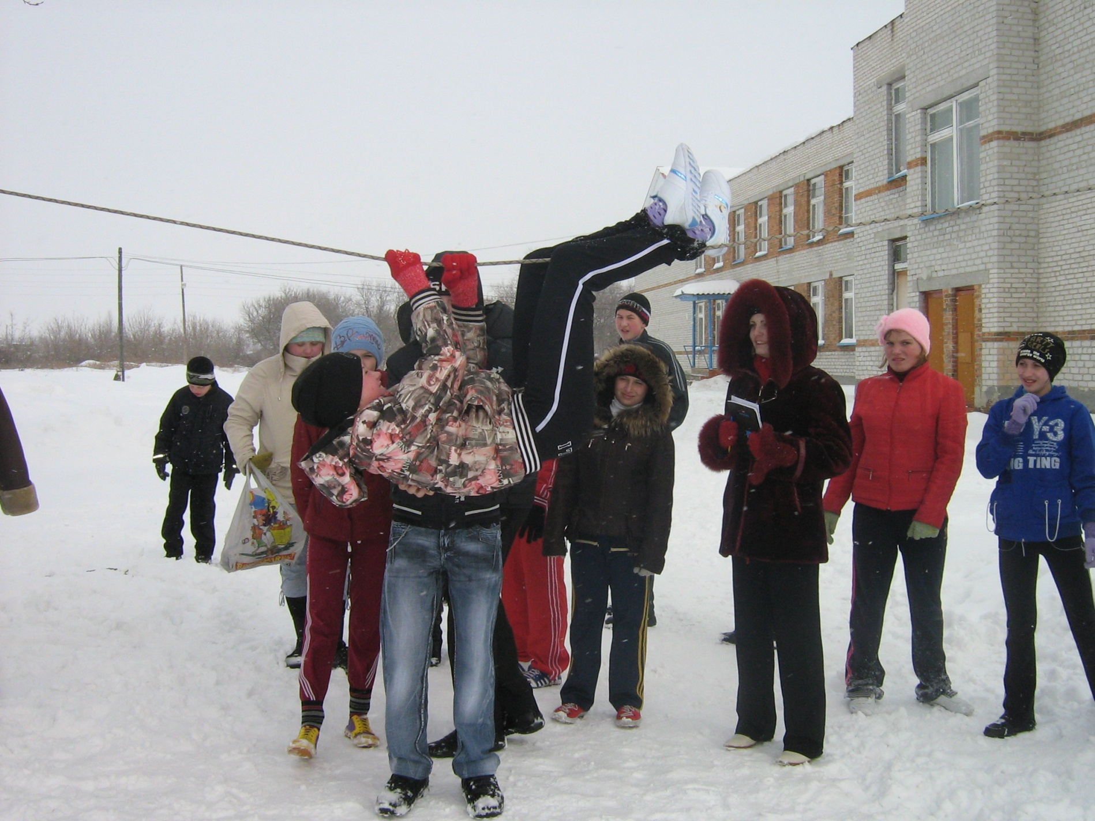
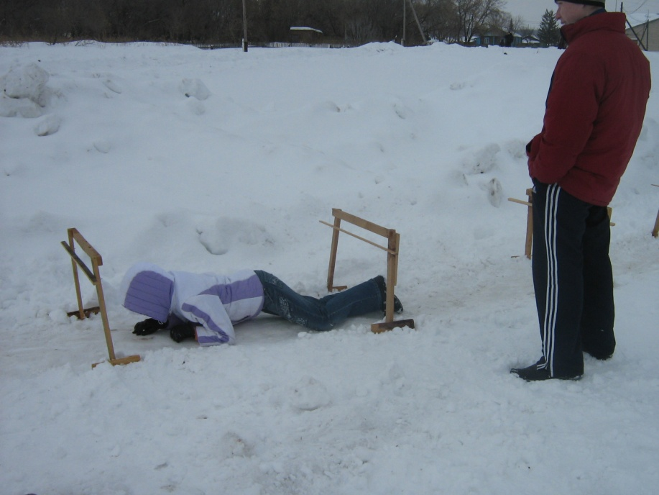
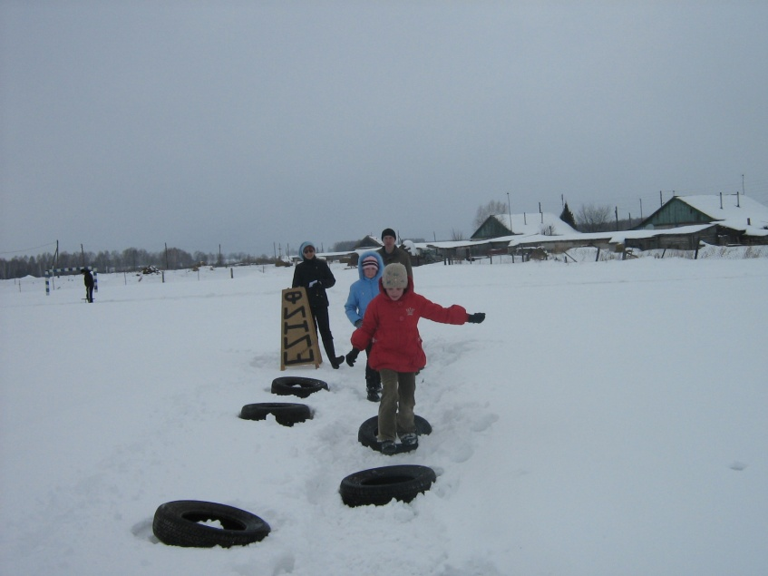
Военно- патриотическая игра «Зарница»
Команда 8 класса

Slide 20
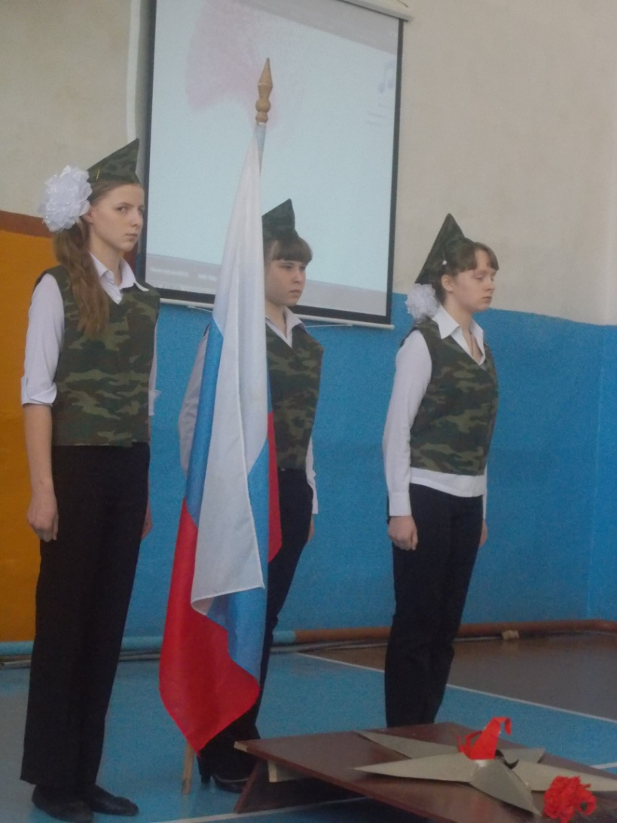
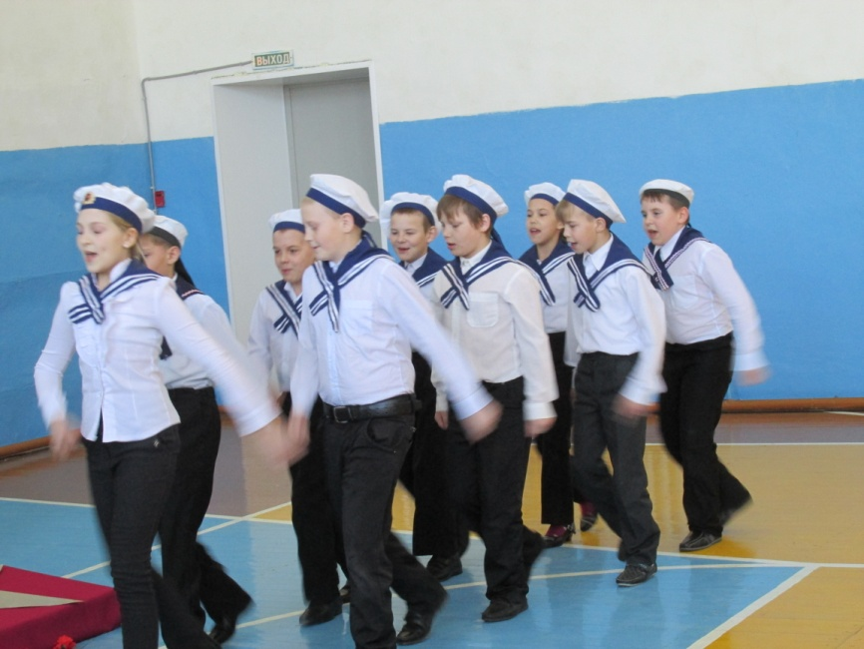
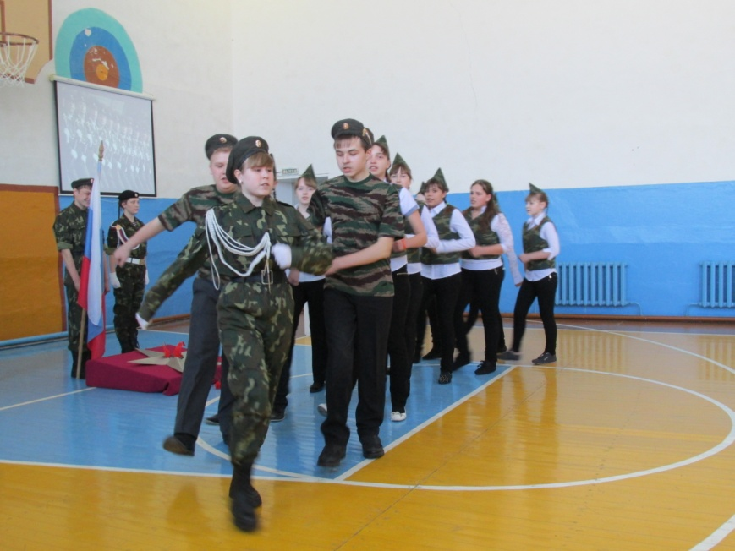
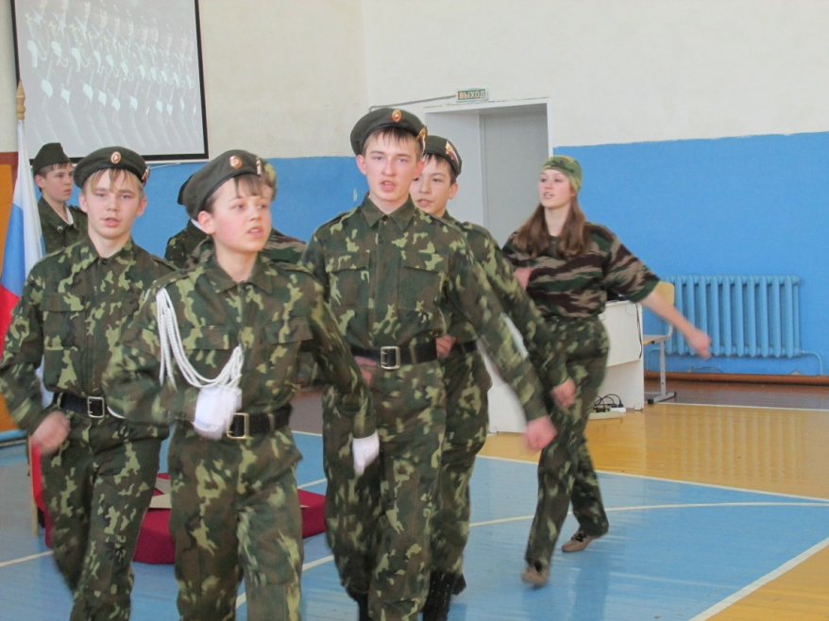
Конкурс смотра строя и песни
Почетный караул
Команда 4 класса
Команда 9 класса
Команда 8 класса

Slide 21
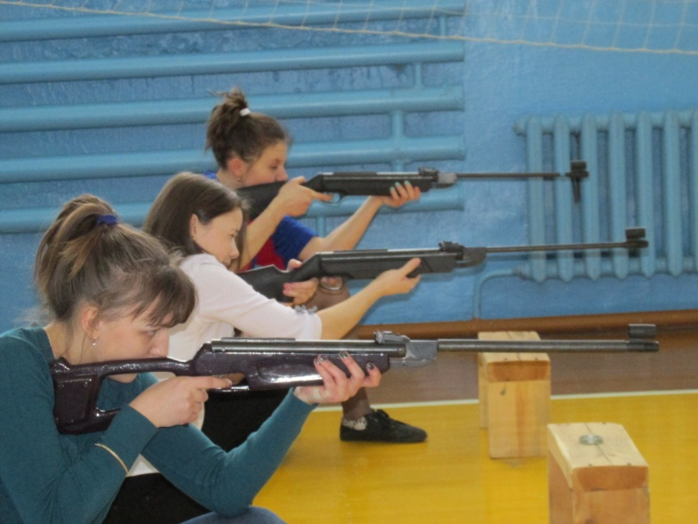
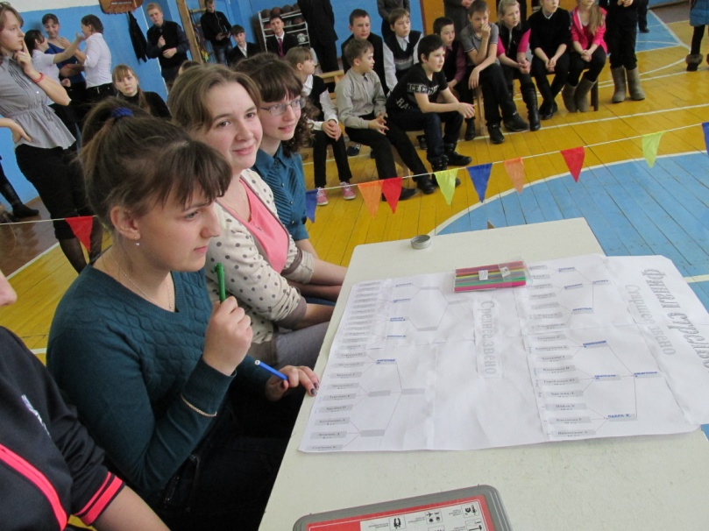
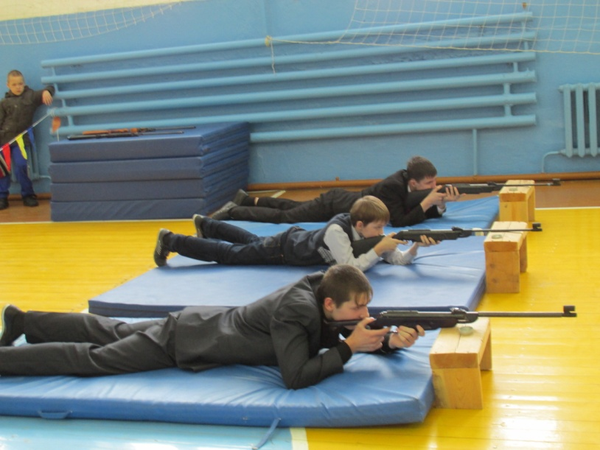
Стрельба из пневматической винтовки
Пайль Ксения (10 класс),
Калашникова Дарья (10 класс),
Касаткина Анастасия (11 класс)
Жюри конкурса
Мышаков Николай (8 класс),
Булашов Эдуард (7 класс),
Руденко Виктор (5 класс)
Андронов Александр (7 класс)
Гавшин Андрей(5 класс)

Slide 22
Соревнование по сборке –разборке автомата
Тургаев Роман (9 класс)
Смирнова Галина (8 класс)
Решетов Дмитрий (6 класс)
Тургаева Елена (7 класс)

Slide 23
«Никто не забыт» - экскурсии в школьном музее ко Дню Победы
Заседание членов
кружка «Наследники»
Экскурсовод Кугаевских
Анна (8 класс)

Slide 24
Все наши дела мы посвящаем всем тем кто своей жизнью, ратными и боевыми подвигами приближал Победу! Совесть и долг перед погибшими и пережившими войну не должны позволить нам забыть эту героическую веху в истории нашего государства.

